Slide 1
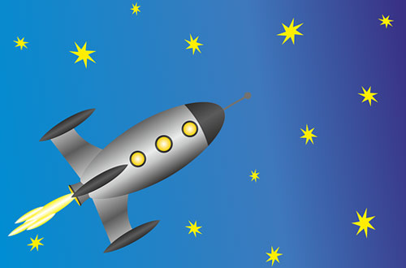
муниципальное бюджетное дошкольное образовательное учреждение города Ростова-на-Дону «Детский сад № 251» (МБДОУ № 251)
Задания (по лексике)
в старшей логопедической группе
по теме «Космос» в условиях самоизоляции
Подготовила:
учитель-логопед
Зарвигорова С.Е.

Slide 2
Уважаемые родители! Сегодня День Космонавтики. Проведите беседу в домашних условиях, расскажите или прочтите детям о космосе (планетах и звёздах), о первом полёте в космос советского космонавта, покажите картинки или видео ролики из интернета. Материал можно найти пройдя по ссылкам:
https://gazeta-delovoy-mir.ru/2019/04/12/12-aprelya-den-kosmonavtiki-interesny/
https://yandex.ru/turbo?text=https%3A%2F%2Fazart-ude.livejournal.com%2F976780.html
Обучающий фильм о планетах солнечной системы https://youtu.be/HXdUdGblhWI

Slide 3
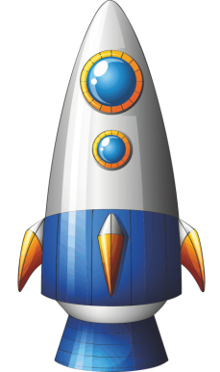
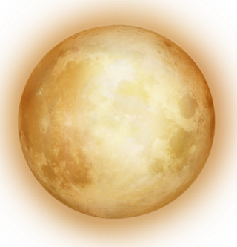
Предлагаю Вам интересный материал для совместных занятий и игр с ребенком во время самоизоляции. Вы сможете закрепить знания и умения ребёнка по теме «Космос».
1. Вопросы для обсуждения с ребенком:
Объясните ребёнку, почему 12 апреля во всём мире отмечают День космонавтики. Рассмотрите картинки и иллюстрации в книгах, газетах, журналах с изображением космоса, космонавтов и космической техники. Расскажите ребёнку о первом космонавте – Юрии Гагарине. Объясните ребёнку, что такое ракета, спутник, космодром, скафандр, телескоп.
2. Отгадай загадки.
Крыльев нет, но это птица полетит и прилунится.
( Ракета).
Лишь солнце погасло и стало темно,
Как по небу кто-то рассыпал зерно.
( Звёзды)
То я блюдо, то – рожок.
Ты узнал меня, дружок?
( Луна).

Slide 4
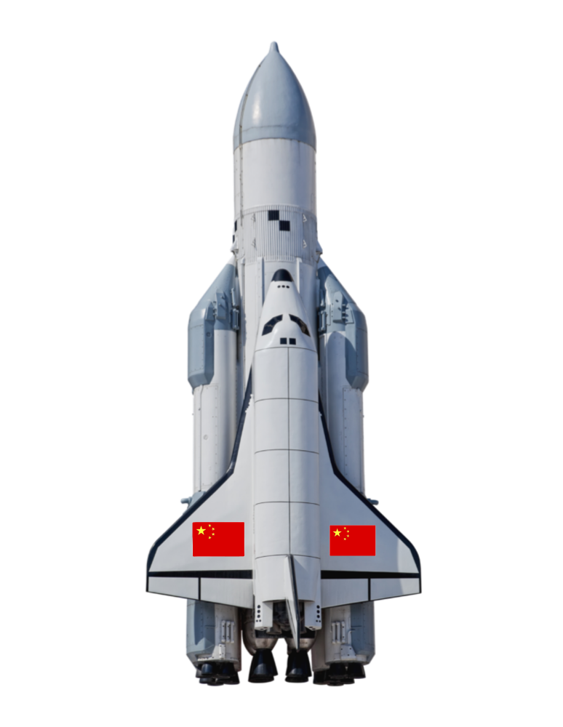
3. Объясните ребёнку значение слов: взлёт, посадка, старт, приземление,
скафандр, шлем.
Придумать с каждым из этих слов по одному предложению. Записать
их в тетрадь и нарисовать схемы предложения.
4. Игра "Скажи, какой (какая)?"
Например: космос - темный, огромный, бесконечный. таинственный...
космонавт (какой?) - …
планета (какая?) - ….
Солнце (какое?) - ….
Земля (какая?) - …..
5. Игра "1 - 2 - 5"
звезда - ..., ракета - ..., планета - ..., комета - ...
6. Игра "Назови ласково":
звезда - ..., ракета - ..., планета - ..., комета - ...
7. Игра "Один - много - нет"
Например: звезда - звезды - звезд
ракета - .., планета - .., комета - .., космонавт - ..,
космическая станция - ...

Slide 5
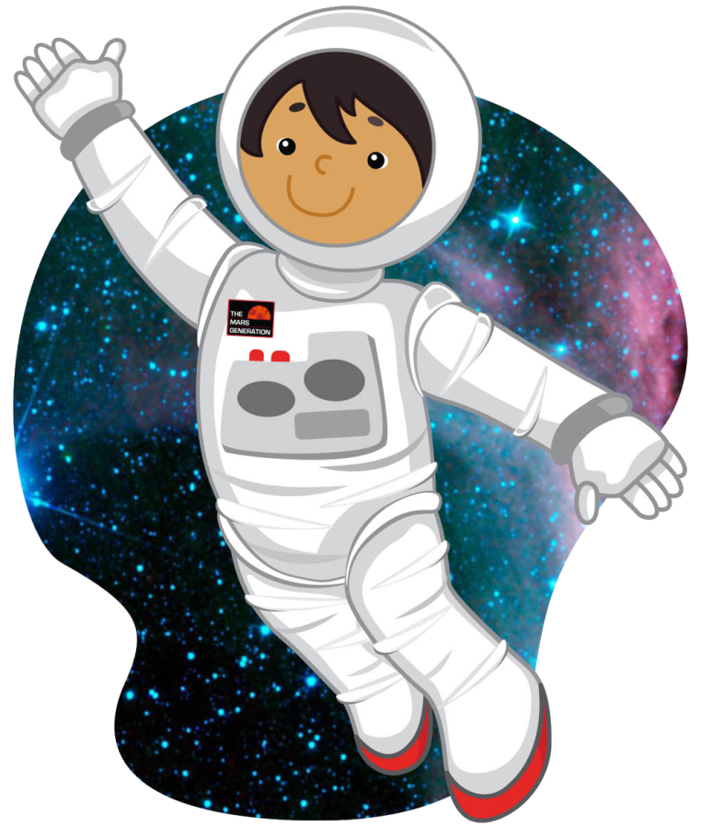
8. Выучите с ребенком стихотворение и нарисуйте картинку к стихотворению В. Степанова «Космонавт».
В тёмном небе звёзды светят,
Космонавт летит в ракете.
День летит и ночь летит
И на землю вниз глядит.
Видит сверху он поля,
Горы, реки и моря.
Видит он весь шар земной,
Шар земной – наш дом родной.

Slide 6
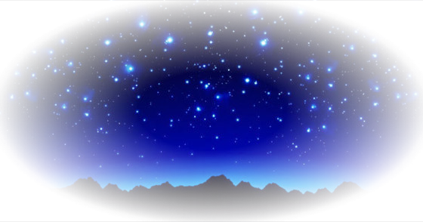
9.Выполните вместе с ребенком пальчиковую гимнастику «Космонавт» В тёмном небе звёзды светят, (Сжимают и разжимают пальцы.) Космонавт летит в ракете. (Изобразить ракету, соединив пальцы обеих рук углом вверх) День летит и ночь летит (Изображают одной рукой полёт ракеты.) И на землю вниз глядит. (Опускают медленно руку вниз.) Видит сверху он поля, Горы, реки и моря. Видит он весь шар земной, (Загибают пальцы на обеих руках, начиная с мизинца.) Шар земной – наш дом родной. (Сжимают и разжимают пальцы.)

Slide 7
10. На развитие мелкой моторики рук предложите ребёнку выложить изображение из палочек или палочек.
Желаю всем успеха!

